Slide 1
Nuorten ohjauspalveluiden ja ohjaus- ja palveluverkostojen tilannekatsaus 10.2.2015 tietojen mukaan
ISO ELO -kokous
16.2.2015

Slide 2
Kuntakierroksen lähtökohdat
Nuorisolaki 72/2006
Nuorisotakuu 2013
Nuorten ohjaus- ja palvelu-verkostot
Ohjaamo
Elinikäinen oppiminen ja ohjaus
Vahvuudet
Vahvuudet
Vahvuudet
Heikkoudet
Kehittämis-tarpeet
Kehittämis-tarpeet

Slide 3
Nuorten ohjaus- ja palveluverkostot (nuorisolaki 2006/72, 7§)
”Paikallisten viranomaisten monialaisen yhteistyön yleistä suunnittelua ja toimeenpanon kehittämistä varten kunnassa on oltava nuorten ohjaus- ja palveluverkosto, johon kuuluvat opetus-, sosiaali- ja terveys- ja nuorisotoimen sekä työ- ja poliisihallinnon edustajat. Lisäksi verkostoon voi kuulua puolustushallinnon ja muiden viranomaisten edustajia. Verkosto toimii vuorovaikutuksessa nuorten palveluja tuottavien yhteisöjen kanssa. Kunnat voivat koota myös yhteisen verkoston. Verkosto ei käsittele yksittäistä nuorta koskevia asioita”

Slide 4
Nuorten ohjaus- ja palveluverkostojen tehtävä on
  1) koota tietoja nuorten kasvu- ja elinoloista sekä arvioida niiden pohjalta nuorten tilannetta paikallisen päätöksenteon ja suunnitelmien tueksi
  2) edistää nuorille suunnattujen palvelujen yhteensovittamista ja vaikuttavuutta tavoitteena
  palvelujen riittävyys, laadukkuus ja saavutettavuus
  3) suunnitella ja tehostaa yhteisiä menettelytapoja nuorten palveluihin ohjautumiseksi ja tarvittaessa palvelusta toiseen siirtymiseksi
  4) edistää nuorten palveluiden järjestämiseen liittyvän tietojen vaihdon sujuvuutta suunnittelemalla yhteisiä menettelytapoja viranomaisten kesken.

Slide 5
Nuorten ohjaus- ja palveluverkostojen toimintaympäristöt
Olemassa oleva palvelujärjestelmä palveluineen
”Mitä on pakollista ja mahdollista tehdä?”
Ammattikuntien ammatillinen itseymmärrys
Työntekijät,
omat havainnot ja kokemukset
”Mitä olen tottunut tekemään?” ”Mitä voin ja osaan tehdä?”
Kansallisen tason ja alueen poliittinen informaatio-, resurssi- ja normiohjaus
Nuorisolaki
Nuorisotakuu
Lastensuojelulaki
Oppilas- ja opiskelijahuoltolaki
”Mitä pitäisi tehdä?”
Nuorten ohjaus- ja palveluverkostot kunnissa
Lasten ja nuorten
hyvinvointi-
suunnitelmat
Nuoret kasvuympäristöissään
”Mitä on tarpeellista tehdä?”

Slide 6
Nuorten ohjaus- ja palveluverkostojen arvioinnin viitekehys
ORGANISOINTI Verkoston asettajataho Verkoston kokoonpano Kokoontumistiheys | TEHTÄVÄT JA TOIMINTAMALLIT Nuorisolaista nousevat tehtävät Nuorisotakuusta nousevat tehtävät Nuorten tarpeet Muiden toimijoiden tarpeet Asioiden käsittelytapa ja työmuodot
VERKOSTON TOIMIVUUS Eri tahojen tarpeisiin ja tavoitteisiin vastaaminen | VERKOSTON ASEMA JA MERKITYS Verkoston rooli suhteessa muihin nuorten hyvinvointia edistäviin verkostoihin Verkoston asiantuntijuuden hyödyntäminen kunnassa ja nuorten hyvinvoinnin strategisessa edistämisessä

Slide 7
Aineisto
Nuorten ohjaus- ja palveluverkostojen jäsenet ja sivistystoimenjohtajat
  Pertunmaa 16.1.2015
  Pieksämäki 19.1.2015
  Enonkoski 22.1.2015 (kirjallinen koonti)
  Joroinen 26.1.2015
  Sulkava 27.1.2015
  Savonlinna 28.1.2015
  Heinävesi 3.2.2015
  Hirvensalmi 11.2.2015
  Kangasniemi 12.2.2015
  Puumala 13.2.2015
  Rantasalmi 19.2.2015
  Mäntyharju 20.2,2015
  Juva 3.3.2015
  Yhteensä tavattu 13.2. 2015 mennessä 49 toimijaa

Slide 8
Hyvinvoinnin strateginen suunnittelu
Kuntakohtaiset ja seudulliset suunnitelmat toimintaohjelmineen olemassa tai tekeillä
Toiminta ruohonjuuritasolla sektoreittain toimii, mutta yhteys suunnitteluun ohutta
Suunnitelmat laaditaan epäsäännöllisesti, sektoreittain ja kaukana operatiivisista toimijoista eivätkä ne sisällöiltään täytä lastensuojelulain tai uuden oppilas- ja opiskelijahuoltolain kirjainta - tietopohja ohutta
Toimia ei useinkaan resursoida, joten niiden toteutuminen epävarmaa
Systemaattista arviointia ei tehdä tai tuoda esiin
Pienet kunnat ketteriä, seudulliset suunnitelmaprosessit etenevät hitaasti

Slide 9
Hyvinvoinnin strateginen suunnittelu
Pohdittavaksi
  Miten lasten ja nuorten hyvinvoinnin strateginen suunnittelu on kunnassa järjestetty?
  Miten uudistuvan nuorisolain, LANUKE-ohjelman, lastensuojelulain sekä uudistetun oppilas- ja opiskelijahuoltolain tavoitteet ja velvoitteet sekä erityisesti paikalliset tarpeet saadaan mukaan suunnitelmiin?

Slide 10
Nuorten ohjaus- ja palveluverkostot
Verkostot perustettu, mutta tavoite ja toimintatavat hakevat erityisesti pienissä kunnissa vielä muotoaan (koordinoitumisen käynnistymisen vaihe)
Työhallinnon ja poliisin mukanaolo verkostoissa ei täysin toteudu
Nuorisolain mukaisista tehtävistä parhaiten toteutuu nuorten palveluihin ohjaus, palvelujen yhteensovittaminen sekä tietojen siirto toimijoiden välillä
Pienissä kunnissa niin nuoret kuin verkostotoimijat työtapoineen ja työnkuvineen tunnetaan, hierarkia ja kynnykset ovat matalia
Eniten kehitettävää nuoria koskevan hyvinvointitiedon keräämisessä
Sivistysjohtajan tai muun esimiestason edustus näyttää olevan olennaista, jotta verkostosta nousevat kehittämistarpeet viedään eteenpäin

Slide 11
Nuorten ohjaus- ja palveluverkostot
Verkostolla ei resursseja kaikkien sille annettujen tehtävien hoitamiseen
Asema suhteessa kunnalliseen päätöksentekoon ja kehittämiseen epäselvä
Nuorisotakuuseen liittyvät asiat eivät juuri ohjaus- ja palveluverkostoissa esillä
Kunnissa paljon verkostoja, joissa samoja toimijoita
Omaa toimintaa ei (osata?) arvioida, puuttuu arvioinnin työkaluja ja mittareita

Slide 12
Nuorten ohjaus- ja palveluverkostot
Pohdittavaksi
  Miten ohjaus- ja palveluverkostot osallistuvat hyvinvointisuunnitelmien laadintaan, toteuttamiseen ja arviointiin?
  Kuka verkostoja johtaa ja kehittää?
  Miten seudulliset verkostot organisoidaan?

Slide 13
Nuorten ohjauspalvelut
Erityisesti etsivän nuorisotyön palveluohjaus, kyky kohdata nuoria ja toimia laaja-alaisesti on maakunnassa erinomainen
Nuorten nivelvaiheen palveluohjaus ja ohjauspalvelut etenkin pienissä kunnissa hyvin organisoituja ja asiakaslähtöisiä

Slide 14
Nuorten ohjauspalvelut
  TE-toimistojen palvelut tai toimintatavat eivät aina kohtaa nuorten tarpeita
    Työllistämissuunnitelmat tehtävä nopeasti
    Sähköisen asioinnin sijasta kaivataan kasvokkaista kohtaamista ja ohjaamista
    Oikean henkilön olisi helposti löydyttävä Te-palveluista ja häneen saatava nopeasti kontakti
  Seudullisiin palveluihin tai seudullisista palveluista tapahtuvassa palveluohjauksessa katkoksia
Haasteena pienissä kunnissa seudullisesti järjestettävien palveluiden saavutettavuus - Päihde- ja mielenterveyspalvelut
    Kuntouttava työtoiminta, työpajatoiminta
    TE-palvelut
  Mitä tarjolla paikkakunnalle jäävälle NEET-nuorelle?
  Mitä tarjolla opintonsa keskeyttäneelle ennen työllistämissuunnitelman laatimista?

Slide 15
Nuorten ohjauspalvelut
Pohdittavaksi
  Miten työllistymistoimien suunnitteluun saadaan pitkänteisyyttä?
  Miten eri sektorit saadaan toimimaan yhteisen tavoitteen hyväksi niin strategisesti kuin konkreettisesti?
  Miten palveluiden saatavuus ja saavutettavuus turvataan?
  Miten seudulliset palvelut järjestetään niin, että ne ovat myös syrjäseutujen nuorten aidosti saavutettavissa?
  Miten nuoret osallistetaan mukaan palveluiden kehittämiseen?
Tarvitaan
  Ihmiseltä ihmiselle palveluja
  Palvelujärjestelmän muotoilua
  Räätälöityjä palveluja, kokonaan uusia palveluja
  Teknologiaa palvelujen mahdollistajana

Slide 16
Osaaminen
TE-toimiston koetaan ”erkaantuneen nuorten arjesta”, työntekijöiden ohjausosaamisessa ja nuorten kohtaamisessa koetaan olevan puutteita
Pohdittavaksi: Millaista osaamista nuorten kohtaaminen ja palveluohjaus edellyttävät? Kuka tukee osaamisen vahvistumista?

Slide 17
Nuoret, verkostot ja alueellisuus
Alueellisuus keskeinen nuorten elämismaailmaa muokkaava tekijä
Maakunnassa nähtävissä kaksoisperiferia niin nuorten kuin verkostojenkin arjessa
  Syrjäseutujen nuorilla ongelmana pitkät välimatkat ja heikko julkinen liikenne
  Syrjäseutujen verkostojen ongelmana liukuminen kauemmaksi hyvinvoinnin strategisesta suunnittelusta ja palvelukeskittymistä

Slide 18
Kohti Ohjaamoa
Ohjaamo käsitteenä ja toimintatapana pienissä kunnissa vielä vieras
IDEA: Mikä on pienten kuntien Ohjaamo-malli: Onko se ”kaikenikäisten Ohjaamo”, ”pienet kunnat osana isompien kuntien Ohjaamo-toimintaa”, ”löyhä palveluohjaukseen perustuva verkostomalli” vai jotain muuta? Miten maakunnallinen yhteistyö Ohjaamojen välillä rakentuu?
  STRATEGIA: Miten Ohjaamo näkyy hyvinvoinnin strategisessa suunnittelussa ja suunnitelmissa?
  VERKOSTOT: Miten ohjaus- ja palveluverkostot nivelletään mukaan Ohjaamo-toimintaan? Mitä seudullisuus Ohjaamo-toiminnassa tarkoittaa?
  PALVELUT: Miten TE-palvelut nivelletään mukaan Ohjaamo-toimintaan?
OSAAMINEN: Millaista (yhdessä tekemisen) osaamista Ohjaamo-toiminta edellyttää? Mitä on erityinen ”Ohjaamo-osaaminen”?

Slide 19
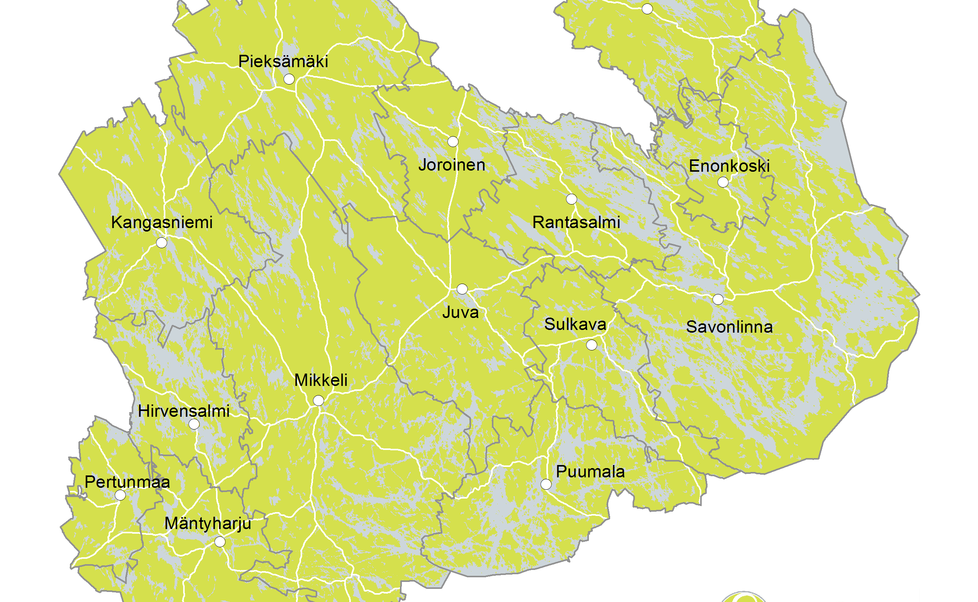
Ohjaamo-toimintaa yhdistävä hanke
Ohjaamo-osaamisen vahvistaminen
Ohjaamo-toiminnan laadun ja
vaikuttavuuden kehittäminen
Seudullisen yhteistyön edistäminen
Pilotit
Varkaus
Heinävesi
Huoltamo
Ohjaamotoiminnan
kehittämistä
työpajatoiminnan
ympärille
?
Olkkari
Kehittämiskohteet ELO-toimintaan ja nuorten hyvinvoinnin edistämiseen

Slide 20
Kehittämistarpeet elinikäisen ohjauksen strategian (2011) viitekehyksessä
 | Ohjauspalve-lujen tasapuolinen saatavuus | Urasuunnitte-lun taidot | Ohjausosaa-minen | Ohjauksen laatujärjestelmien kehittäminen | Ohjaus koordinoituna kokonaisuu-tena
Vahvuu-det
Kehittä-mistar-peet | Seudullisten palvelujen kehittäminen |  | Verkosto-osaamisen systemaattinen laajentaminen ja syventäminen | Palveluiden laadun ja arvioinnin indikaattoreiden kehittäminen Verkostotyön laadun ja arvioinnin indikaattoreiden kehittäminen Nuorten hyvinvoinnin tietopohjan hajanaisuus ja puutteellisuus | Ohjaamojen ja verkostojen johtaminen erityisesti seudullisessa työskentelyssä

Slide 21
Lisätietoja
Katja Komonen, yliopettaja, Mamk
040 842 0810, katja.komonen@mamk.fi
Tuija Toivakainen, kehityspäällikkö, Etelä-Savon ELY
0295 024 220, tuija.toivakainen@ely-keskus.fi
https://peda.net/hankkeet/eejn
Facebookissa: Nuorisotakuu Etelä-Savo
Twitterissa ELY-keskus: https://twitter.com/EtelaSavonELY

